Slide 1
UZVIŠENJE SVETOG KRIŽA
OŠ SVETI KRIŽ ZAČRETJE
14. RUJNA 2024.

Slide 2
Molitva križu
Molitveni početak:

Slide 3
BLAGDAN UZVIŠENJA SVETOG KRIŽA
Obilježava se 14. rujna.
Kršćanima je Kristov križ simbol spasenja.
(prepiši prva dva retka)
Kršćani se međusobno prepoznaju noseći na sebi znak križa npr. kao privjesak, time odaju svoju vjernost križu koji je Isus nosio i na kojemu je umro kako bi nas sve spasio.

Slide 5
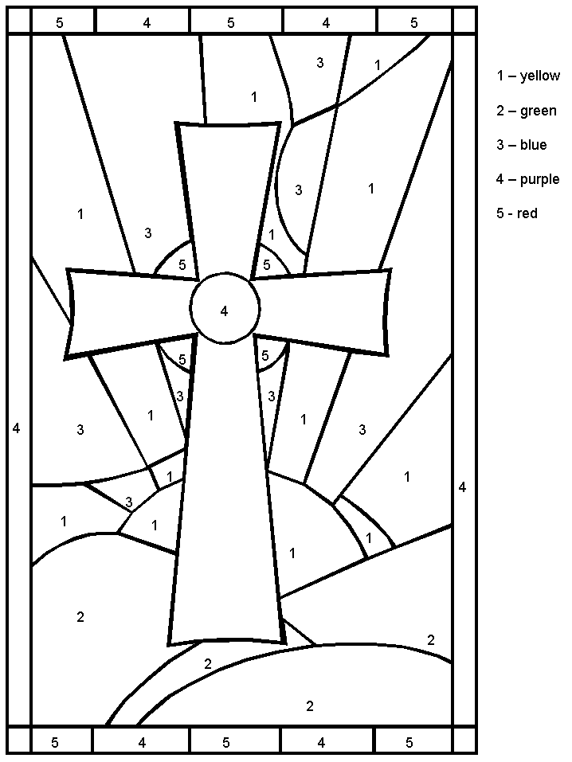
1.R ZADATAK
OBOJI KRIŽ PREMA ZADANIM BOJAMA
1 - ŽUTA
2 - ZELENA
3 - PLAVA
4 - LJUBIČASTA
5 - CRVENA

Slide 6
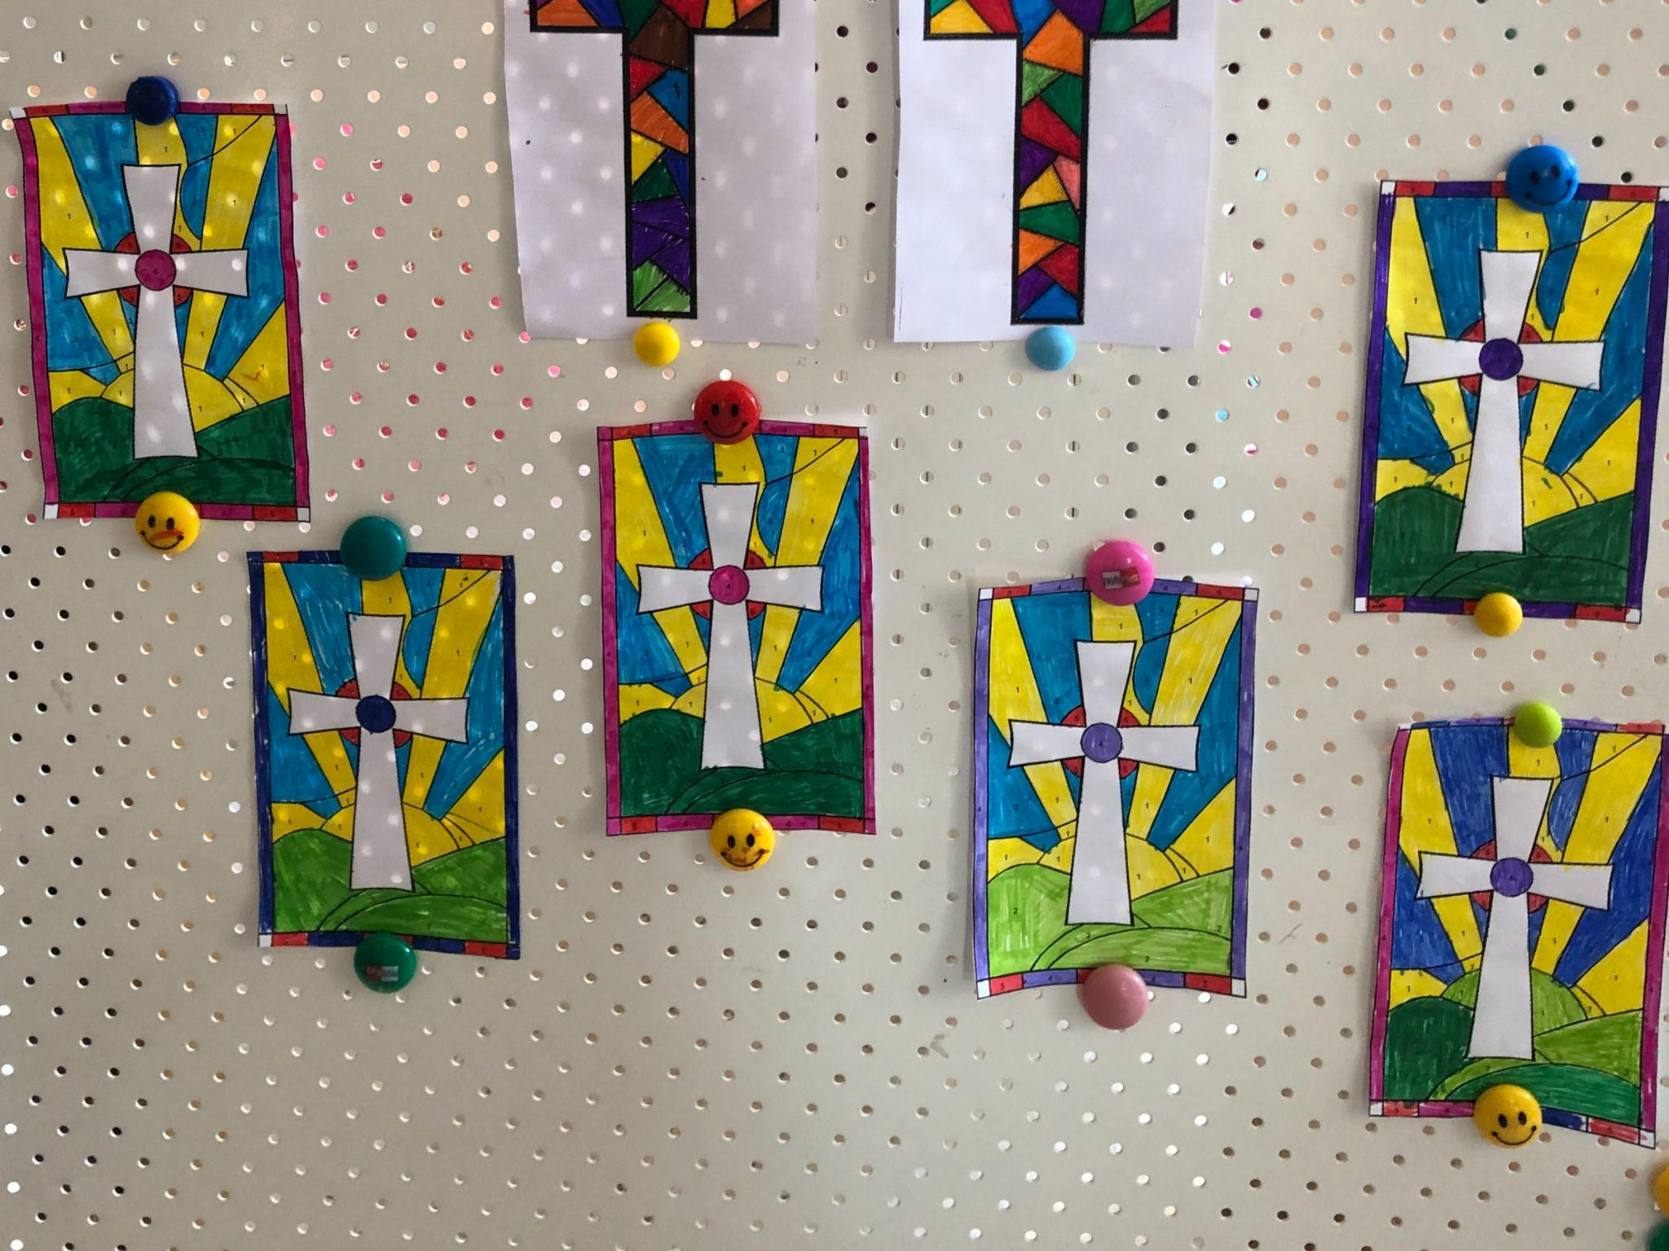

Slide 7
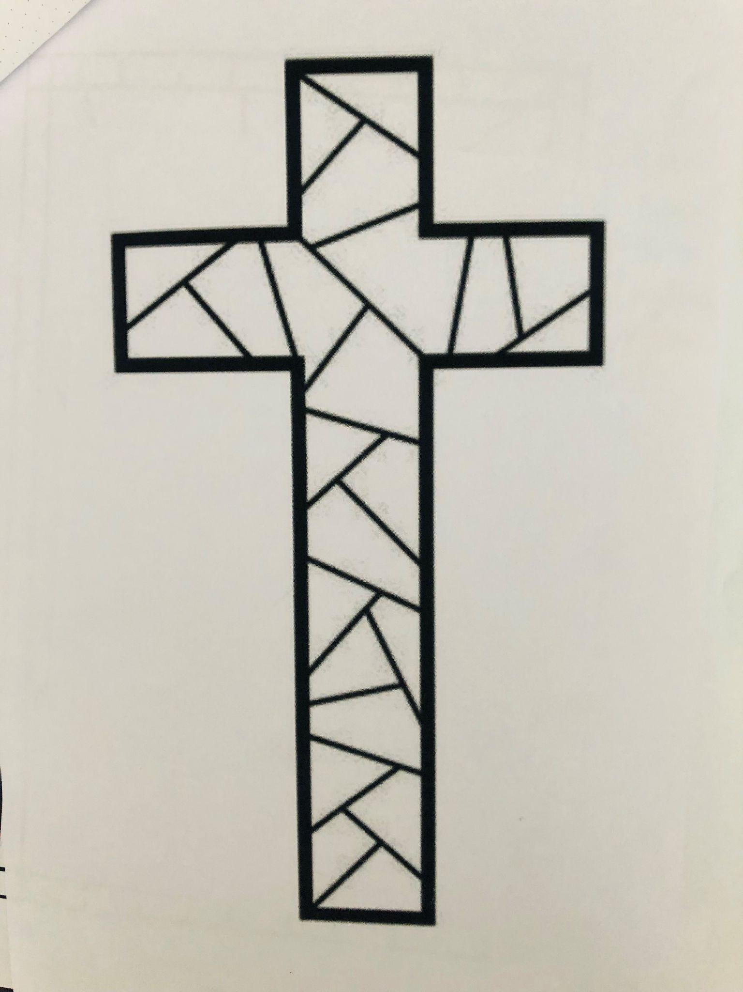
2.R ZADATAK
OBOJI KRIŽ - VITRAJ
PREMA ŽELJI

Slide 8
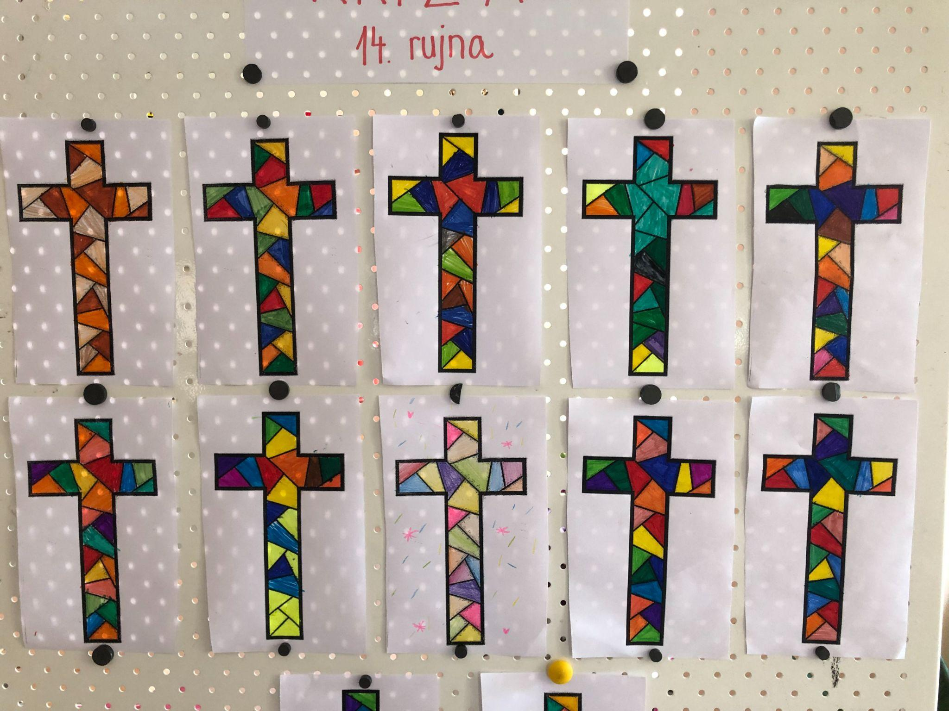

Slide 9
3.R ZADATAK
Nacrtaj križ u tehnici sijenčanja, posluži se samo običnom olovkom.

Slide 10
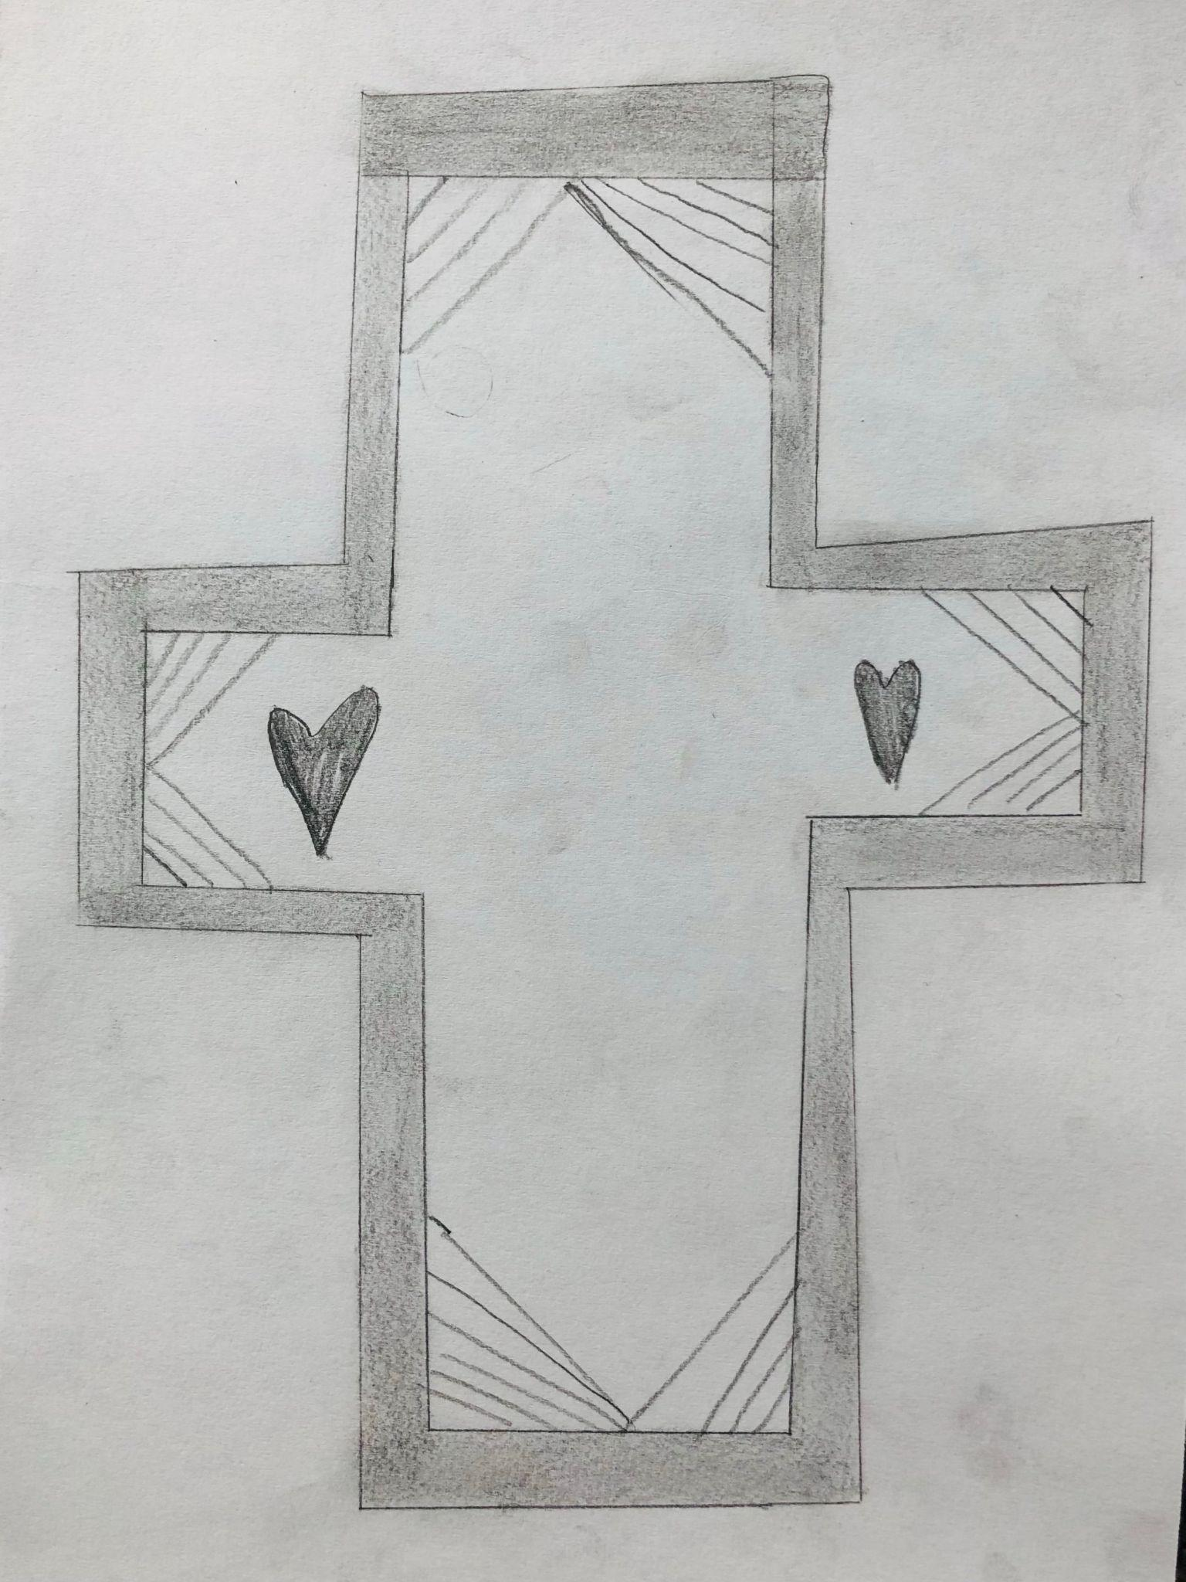
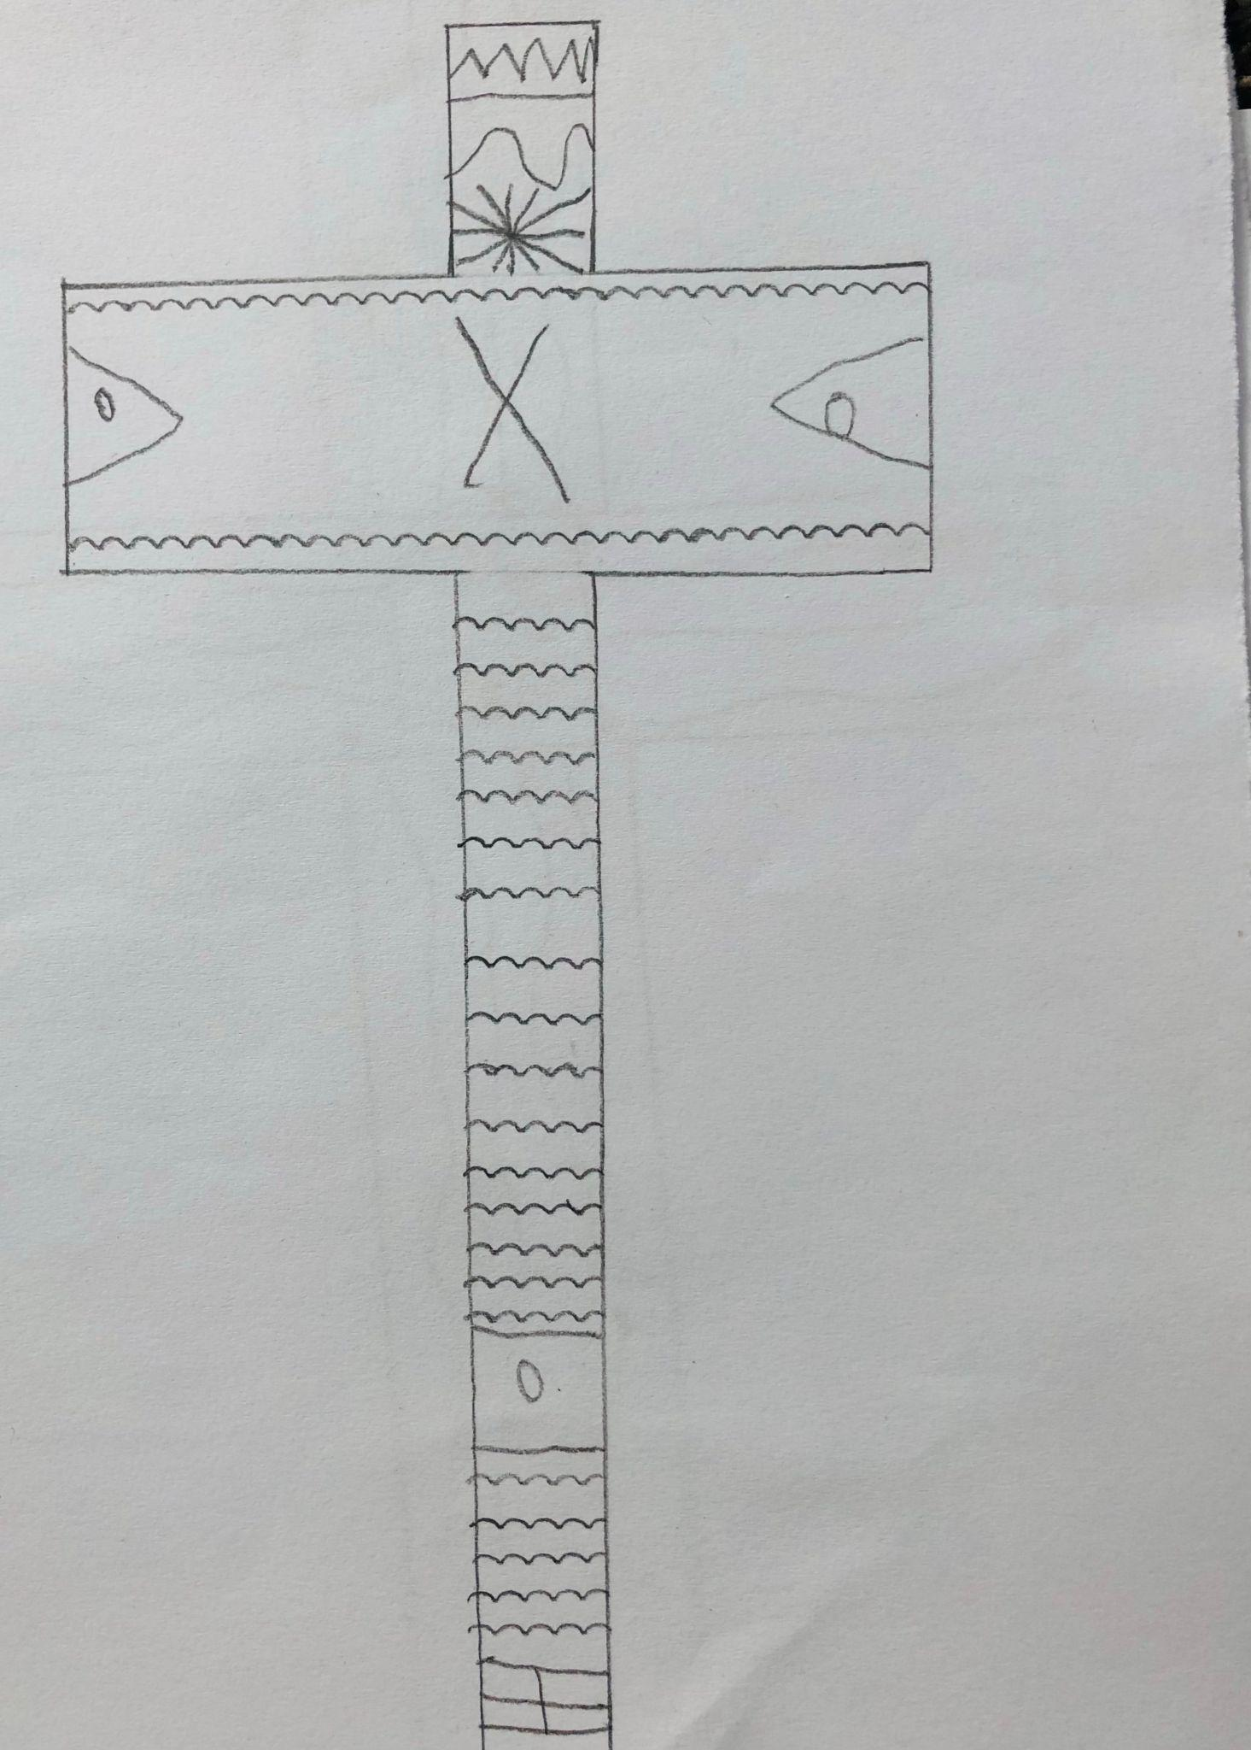

Slide 11
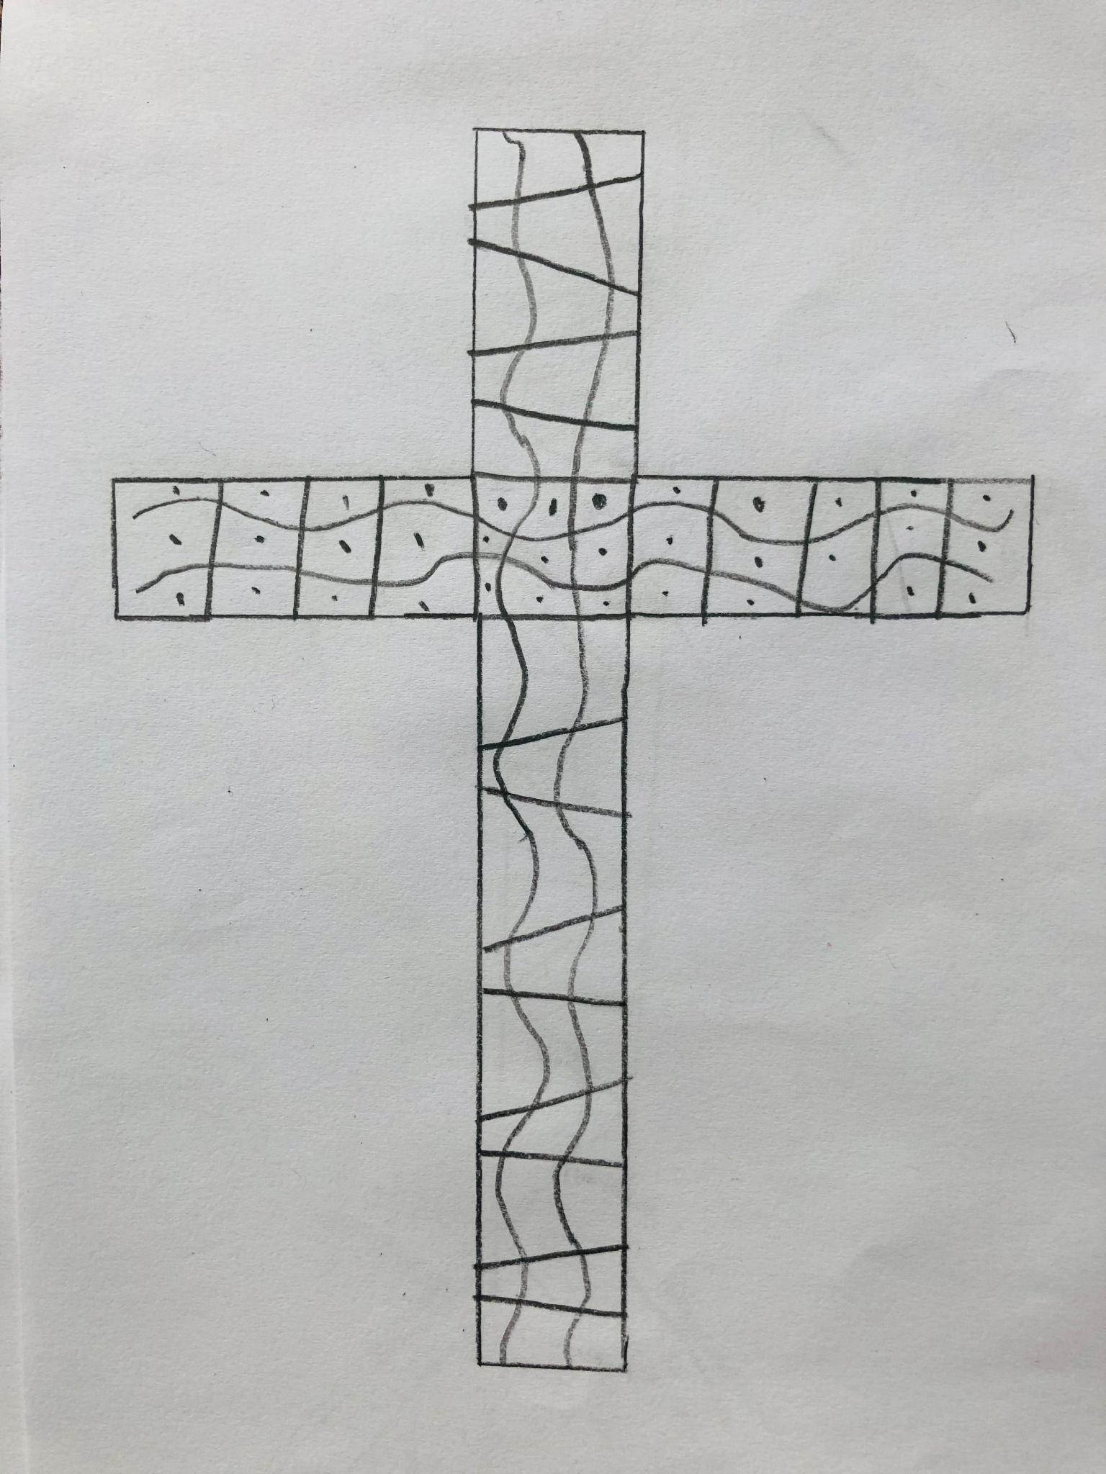
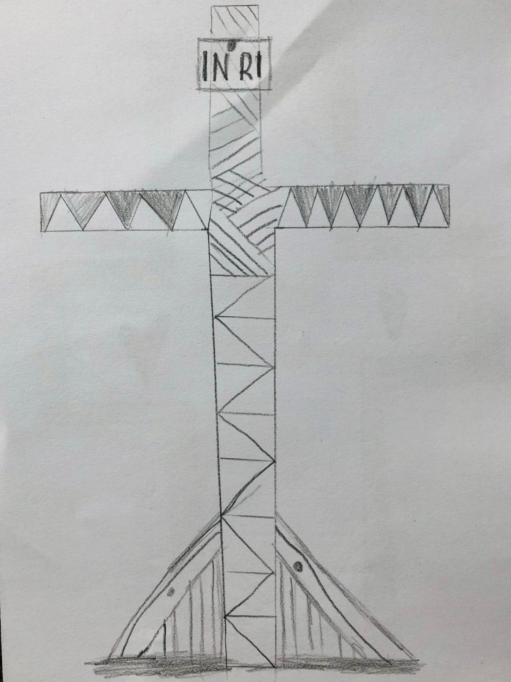

Slide 12
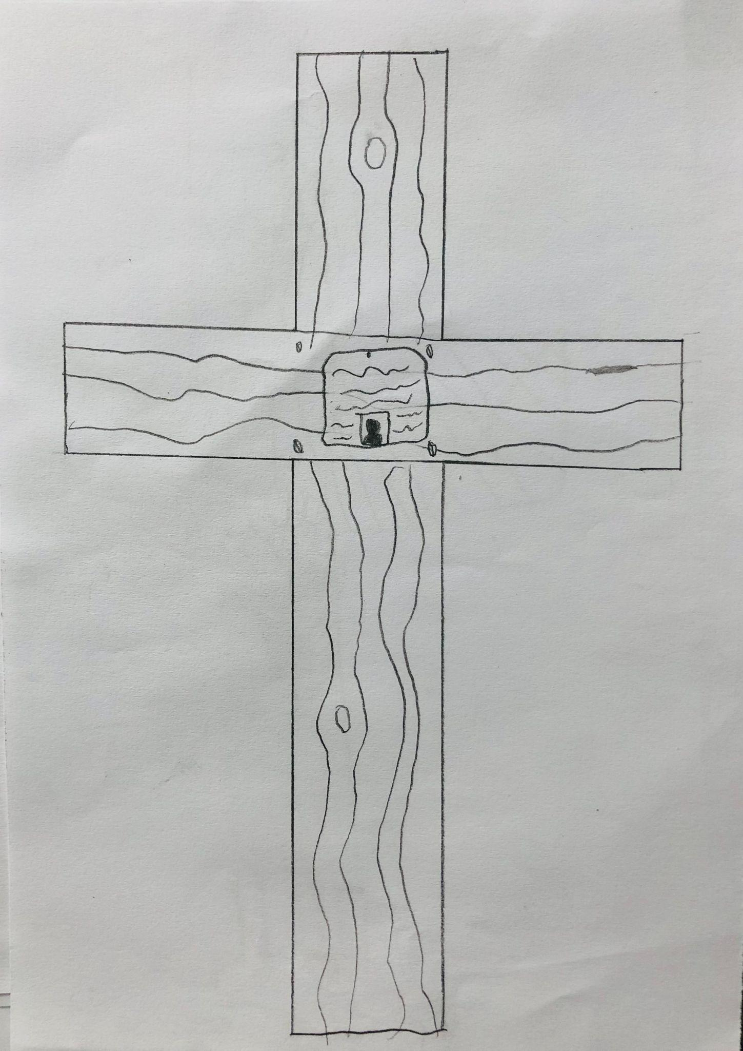

Slide 13
Na sredinu bilježnice napiši riječ križ i napravi mentalnu mapu sa riječima koje te podsjećaju na tu riječ:
4.r ZADATAK
KRIŽ

Slide 14
4.r ZADATAK
RASPEĆE
I dokle ispod prvih udaraca čekićem u čavle na križu tijelo čovjekovo poče da se uvija i svija
i stenje
službenici ukočeno sjeđahu na konjma
u pažnji da se čin po propisima svrši
Tek kada čovjek s križa jednom, dvaput kriknu
i onda (prestav biti čovjek) divlje riknu
usplahireni konji počeše se dizati u propanj
I nasta metež u kojem se izmiješaše i konji i ljudi
Uz konjsku njisku (na ljudsku nalik vrisku)
rik raspetoga rasijecaše zrak
I neki spaziše da nebo potamni i da munje križati počeše
Vojnici oko križa moraše se požuriti. Naglo
završiše svoj poso: čovjeka raspeše
I odmah zatim
konji hitro službenike odatle odniješe
i za njima se cijela rulja srljajući u grad surva
S njom i noć stiže. Po Jerusalemu
glas o tom što se zbilo poče da se širi Antun Branko Šimić
Pomoću riječi iz svoje mentalne mape napiši lirsku pjesmu ili prozni tekst sa temom KRIŽ
O križu moj, ma kako bio težak bez tebe nema spasenja. Bez tebe nema Raja, i nitko sam po sebi ne dolazi Oče u Tvoje kraljevstvo, nego koliko smo ljubili. Ljubili križ koji nam je dat, zajedno sa Isusovim Križem, neka svakome tko ljubi, grli, križ, kao Spasitelj naš, koji je otkupio svako stvorenje bude nagrađen.

Slide 15
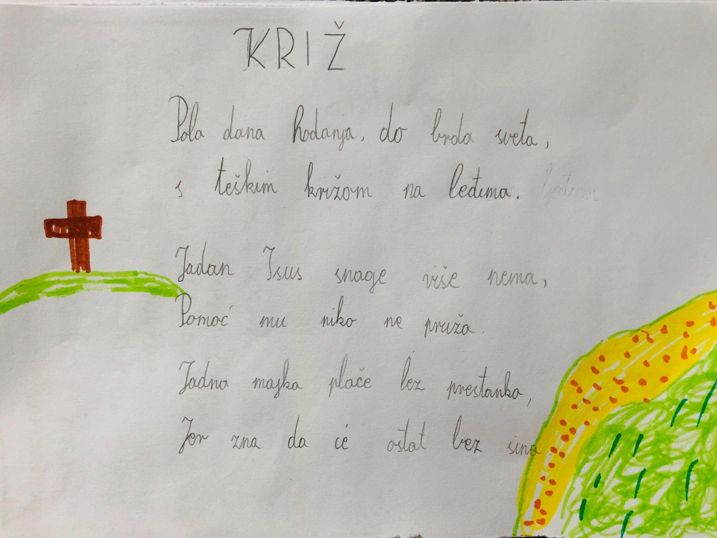

Slide 16
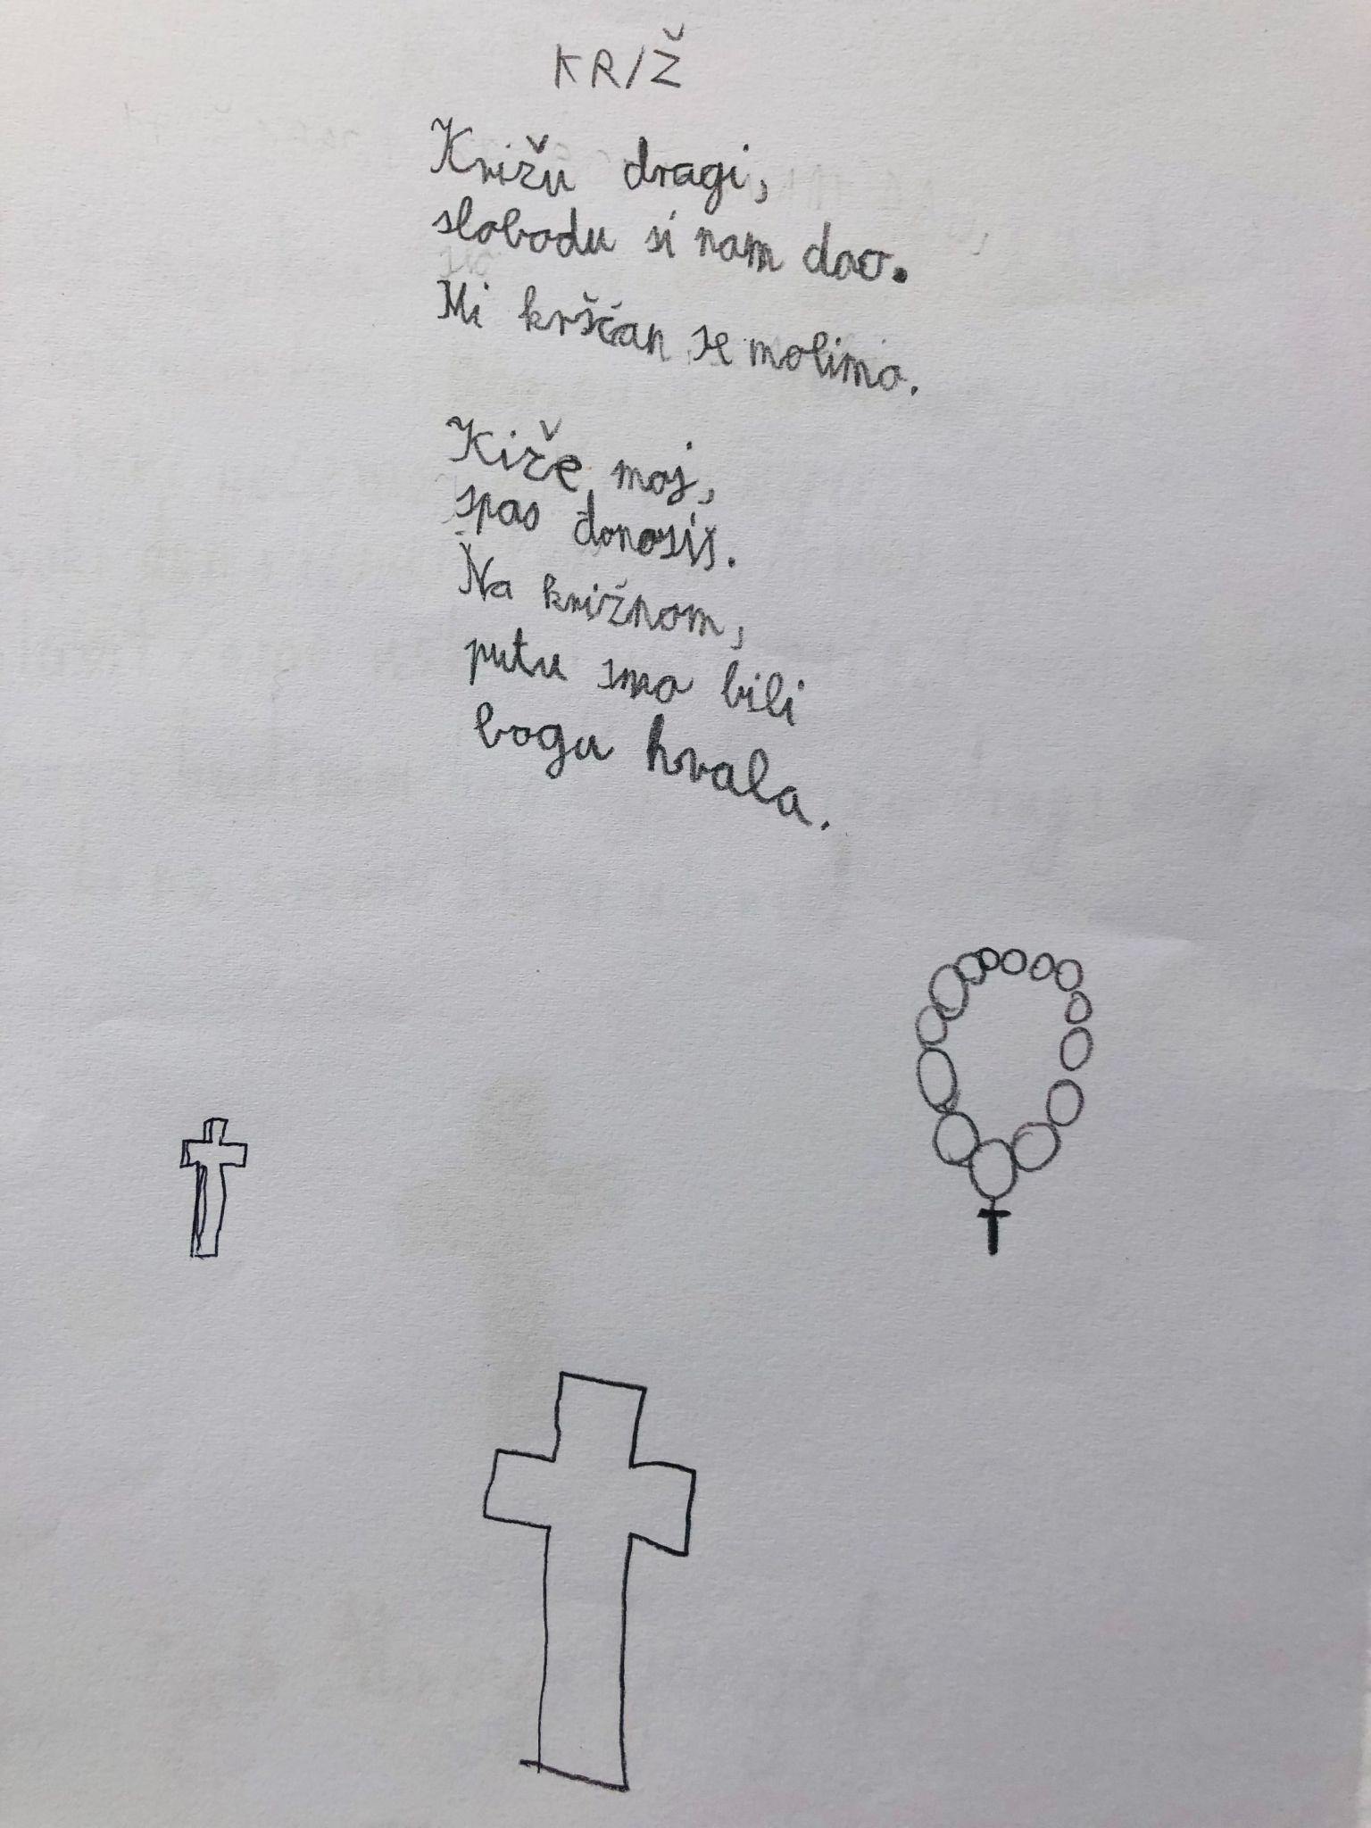
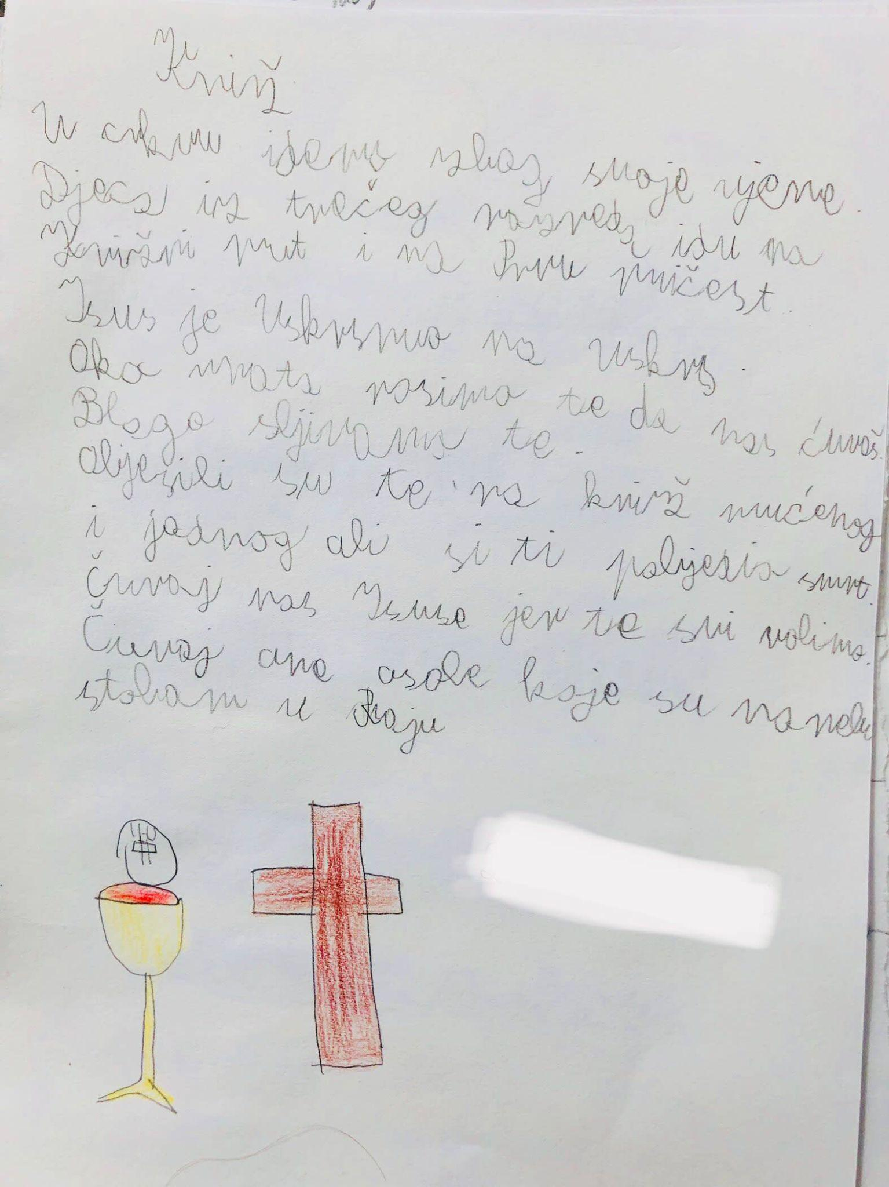

Slide 17
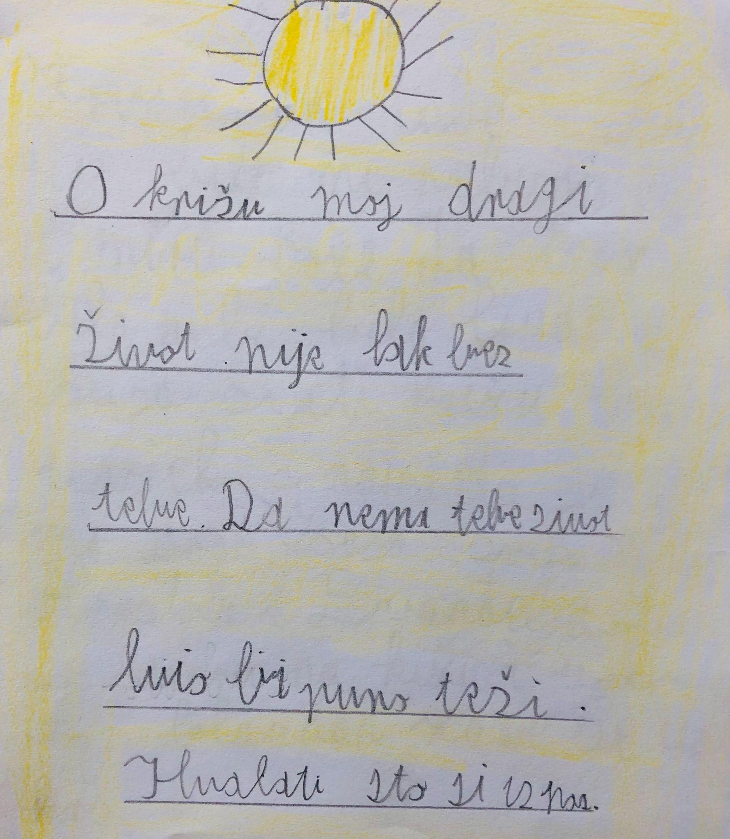
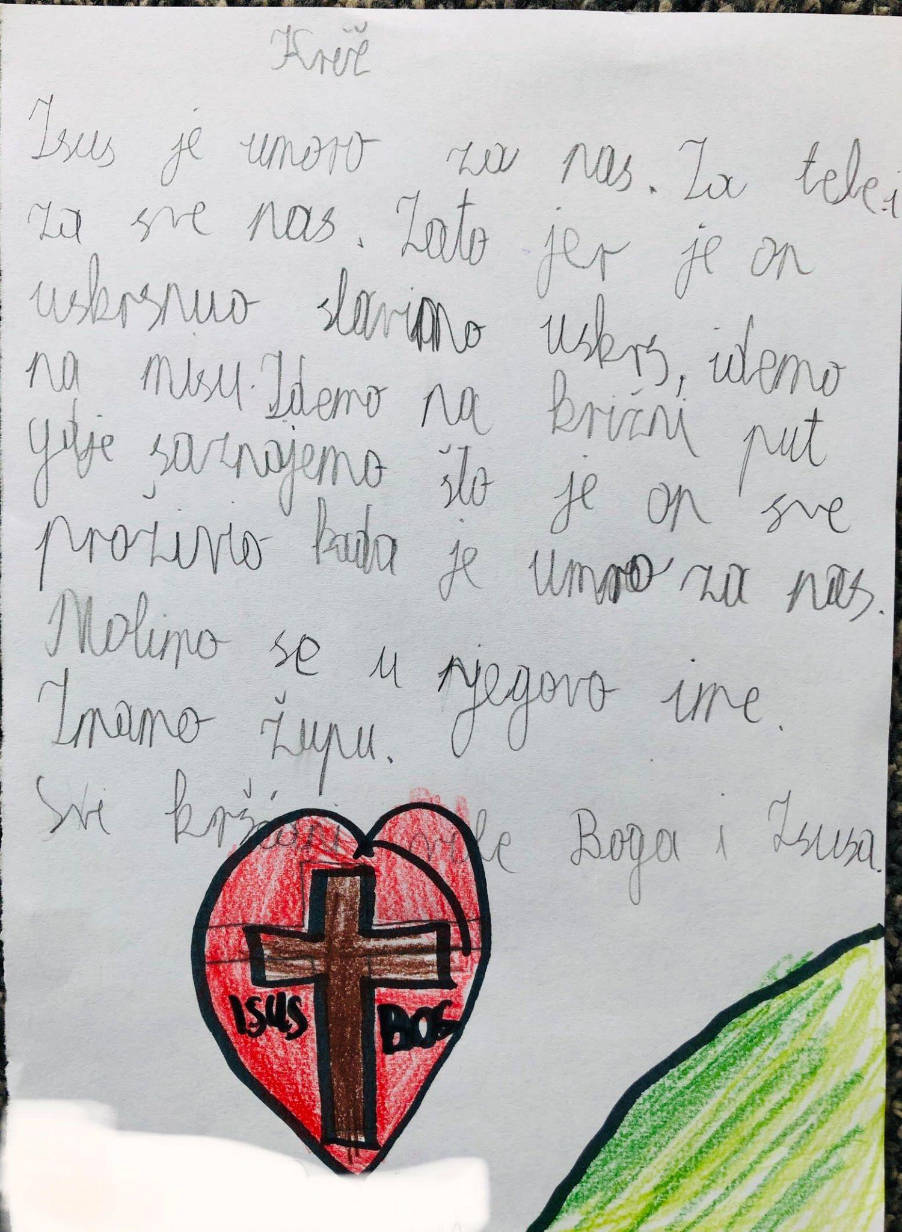

Slide 18
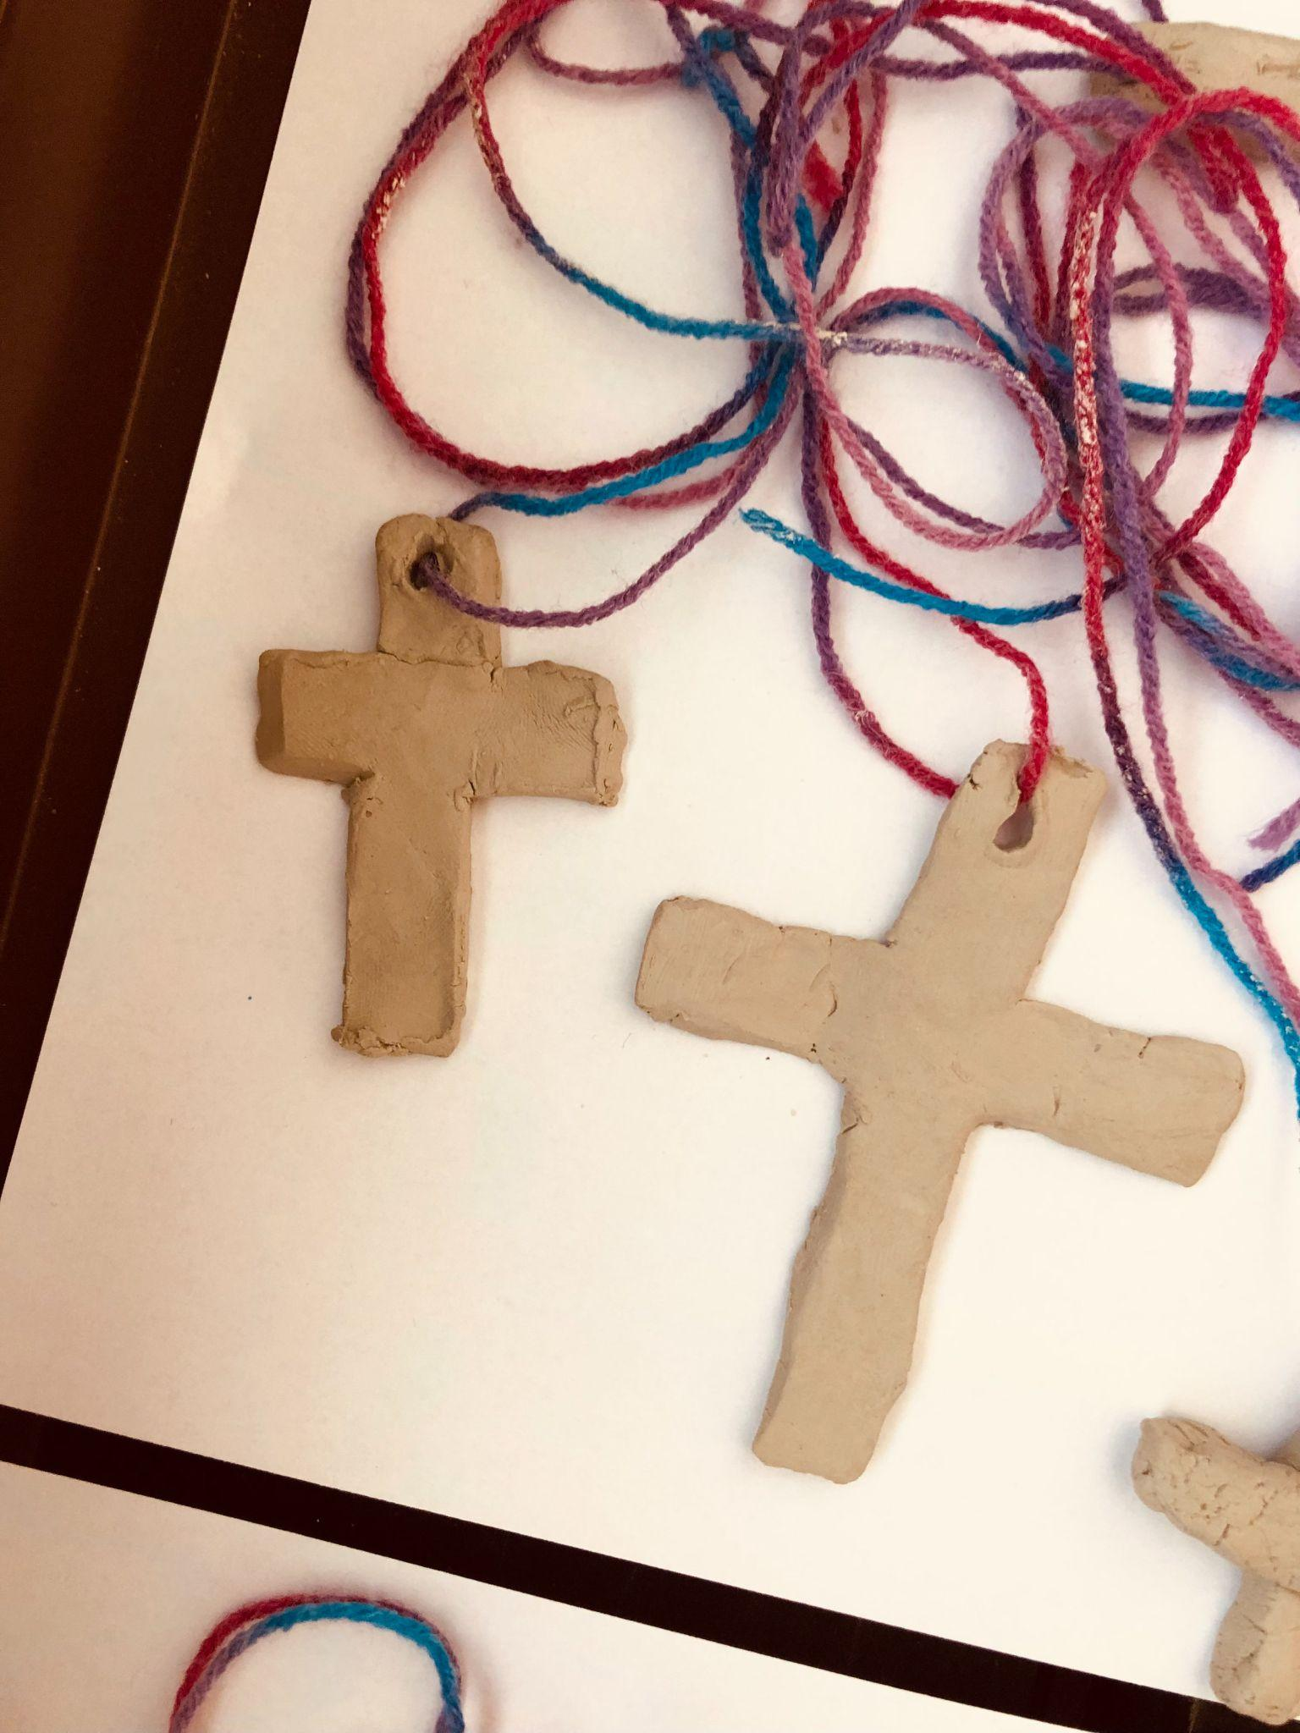
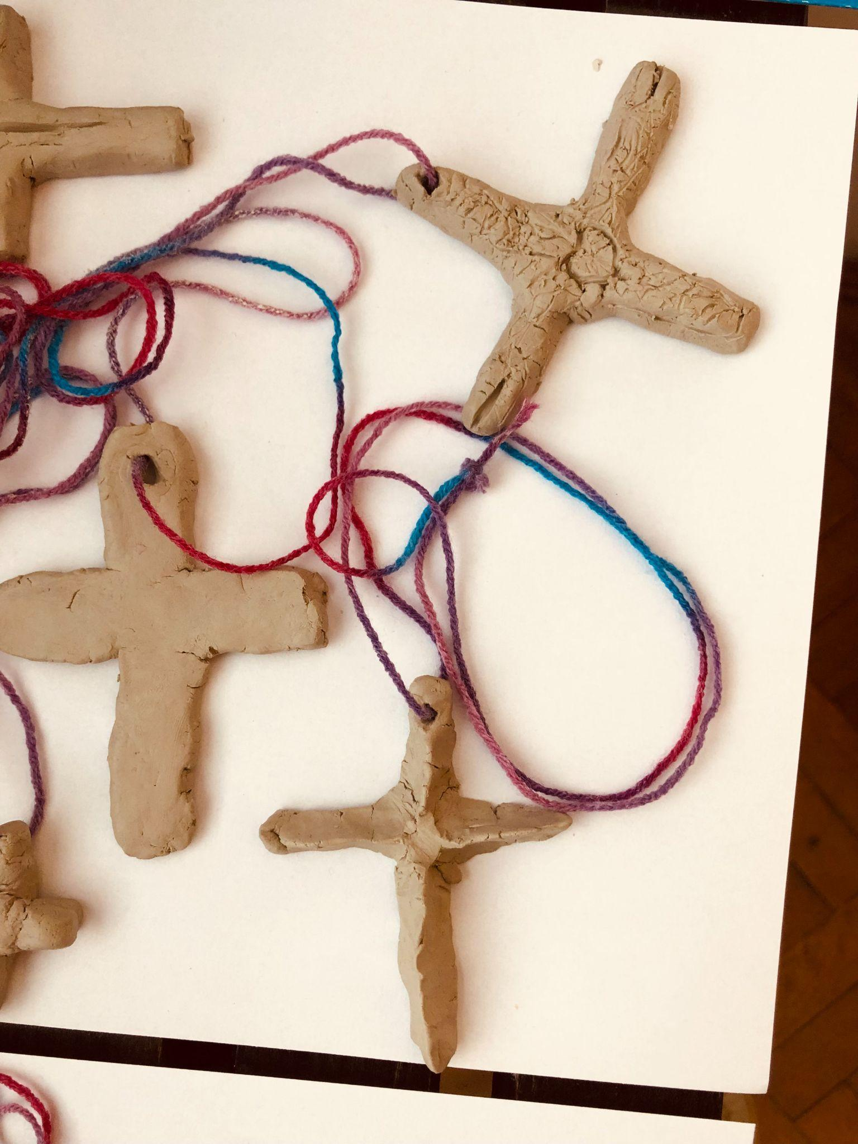

Slide 19
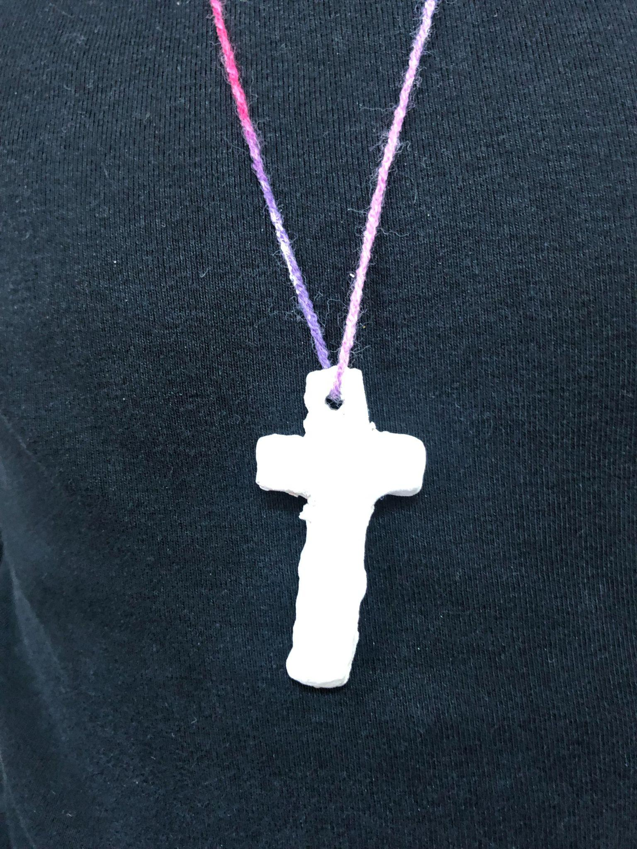
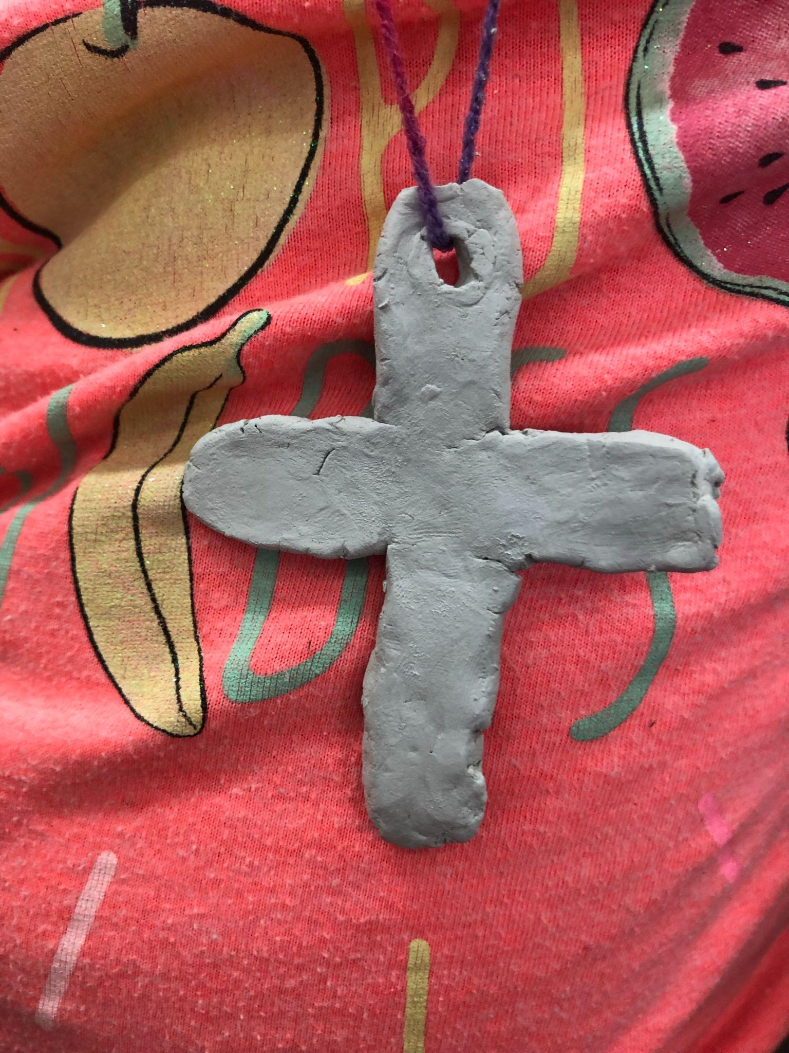

Slide 20
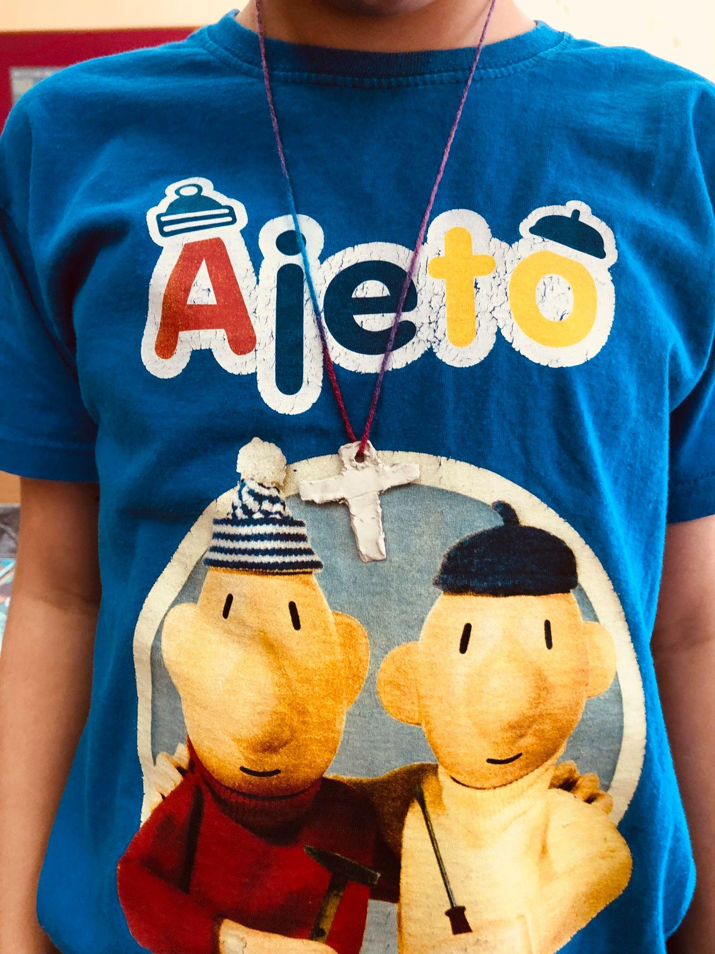
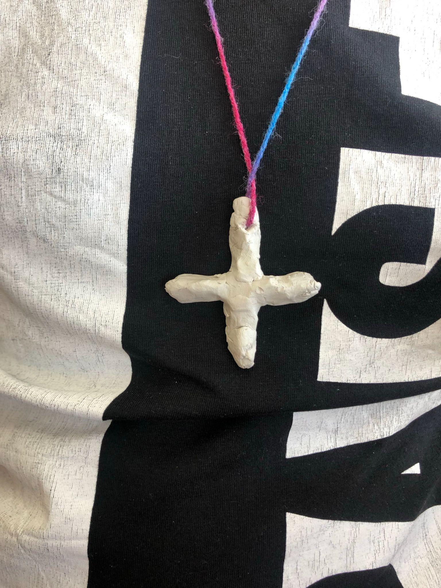

Slide 21
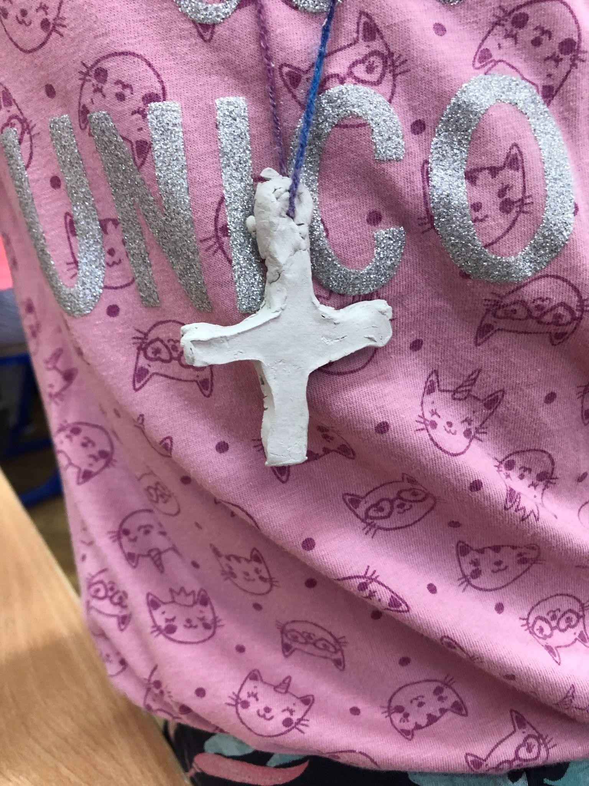
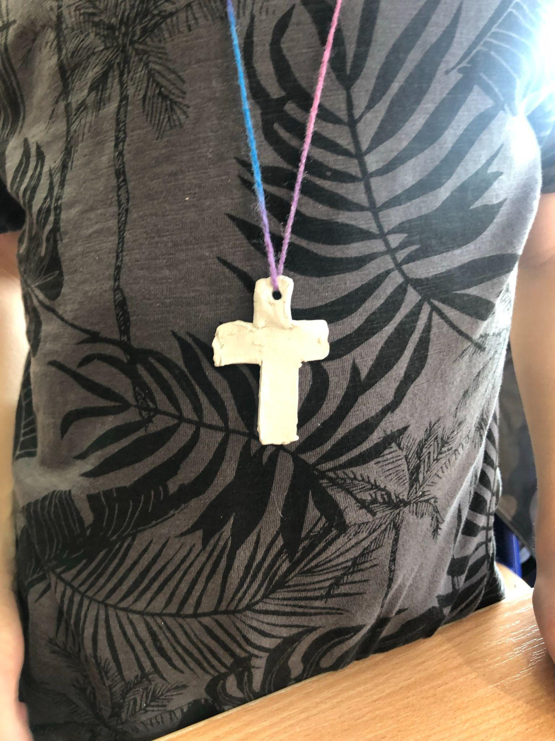

Slide 22
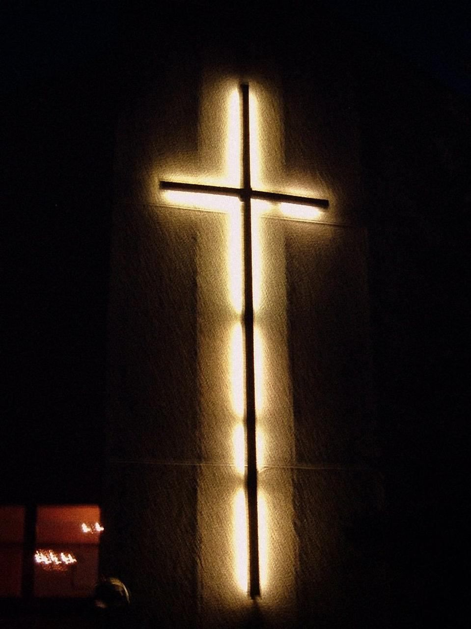
Čestit svima
Dan Župe i Općine!

